Slide 1
‘Dinistrio’r dirwedd, difetha’r olygfa’

Slide 2
Copaon Golygfaol

Slide 3
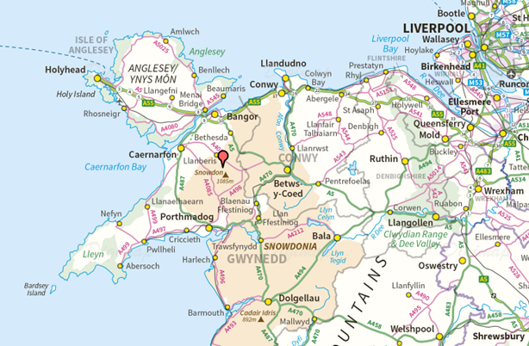
Lleoliad yr Wyddfa

Slide 4
Yr Wyddfa Landranger Arolwg Ordnans 1:50 000

Slide 5
Yr Wyddfa Explorer Arolwg Ordnans 1:25 000

Slide 6
Yr Wyddfa 1:10 000

Slide 7
Yr Wyddfa
© Hawlfraint Eirian Evans, www.geograph.org.uk

Slide 8
Yr Wyddfa
© Hawlfraint Mike Quinn, www.geography.org.uk

Slide 9
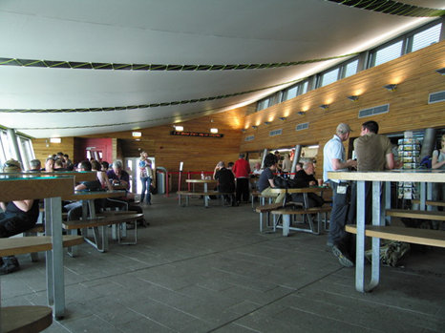
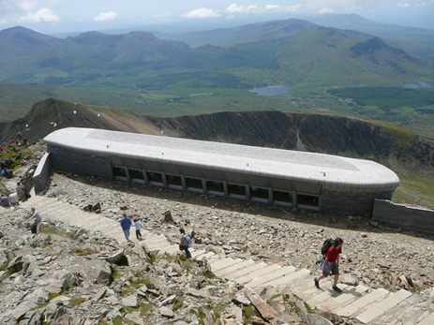
Caffi a chanolfan ymwelwyr yr Wyddfa
© Hawlfraint Dave Croker, www.geography.org.uk
© Hawlfraint Colin Park, www.geography.org.uk

Slide 10
Lleoliad Ceunant Cheddar

Slide 11
Ceunant Cheddar Arolwg Ordnans Explorer 1:25 000

Slide 12
Ceunant Cheddar

Slide 13
Cynnig am Gar Cebl yng Ngheunant Cheddar

Slide 14
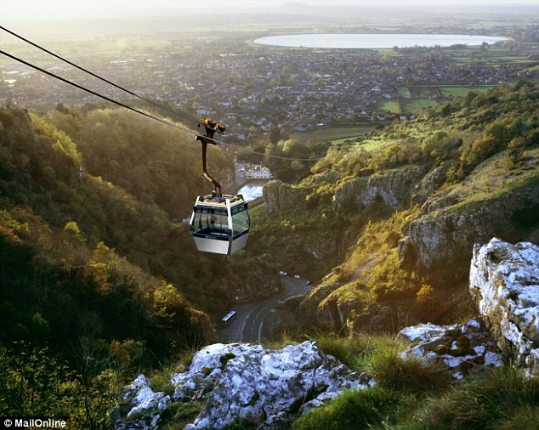
Car Cebl Ceunant Cheddar – efelychiad

Slide 15
Lleoliad Moor’s Valley ger y New Forest

